Slide 1



공개SW프로젝트
바나나 조
NAME

Slide 2

팀 소개
팀명: 바나나
선정 이유: 세계적인 IT 기업 ‘애플’사를 뒤따를 만한 프로젝트를 하겠다는 포부를 담았기 때문

Slide 3

구성원
김효정(팀장)
컴퓨터공학전공
2020112048
김재철
의생명공학과
2017111790
이지호
컴퓨터공학전공
2020112057
강현우
컴퓨터공학전공
2020112014

Slide 4
구성원
👩🏻
👦🏻
👧🏻
🧑🏻
김효정(팀장)
컴퓨터공학전공
2020112048
김재철
의생명공학과
2017111790
이지호
컴퓨터공학전공
2020112057
강현우
컴퓨터공학전공
2020112014

Slide 5
팀의 강점
성실함
적극성
실천력
매주 토요일 10시 마다 정기회의를 하며 팀원 모두 프로젝트 진행에 성실하게 적극적으로 참여한다✋

Slide 6

팀의 약점

Slide 7

프로젝트 주제
배달 비 나누기
어플리케이션
- 음식과 업체명을 지정해, 사용자가 마감시간, 음식,인원을 설정해,
배달 비 부담을 줄여 금액을 절약할 수 있도록 도움을 주는 어플

Slide 8
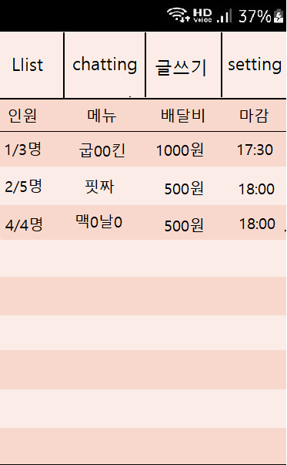
프로젝트 주제
- 인원이 쌓일수록 배달비가 줄어든다
- 사용자가 직접 인원, 메뉴, 마감시간을 지정할 수 있도록 글쓰기 항목을 만들고, 인원이 모였으면 채팅을 통해 배달수령 시간, 장소 금액을 상의한다
- 동국대학교 서울캠퍼스 및 바이오메디캠퍼스 학생들을 특정 대상으로 제작한다면, 배달 수령장소를 특정할 수 있어 인원을 모으는데 있어서 사용자들이 빠르고 편리하게 이용할 수 있을 것이다.

Slide 9


프로젝트 주제

Slide 10
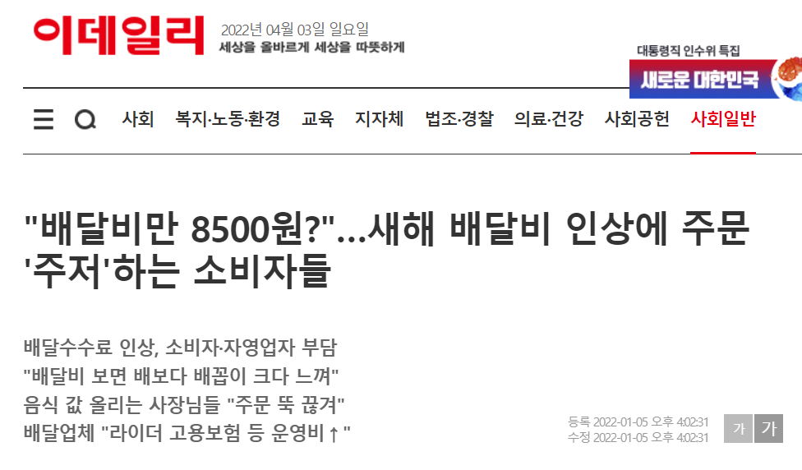
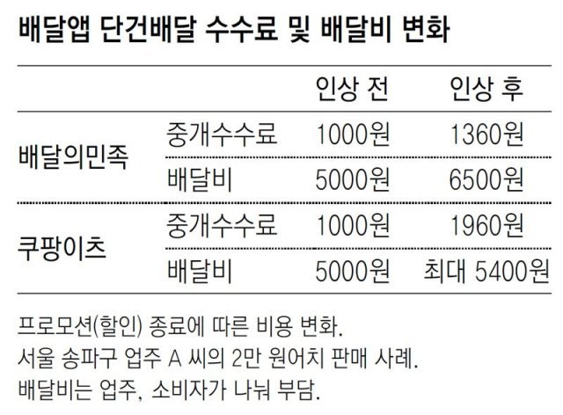
선정 이유
- 치솟은 배달비 탓에 소비자도, 자영업자도 피해를 받고 있다.
배달비가 비싸짐에 따라 비용 부담을 소비자가 느끼게 되면, 결국 배달의 횟수도 줄어
자영업자에게까지 피해가 전해진다.

Slide 11
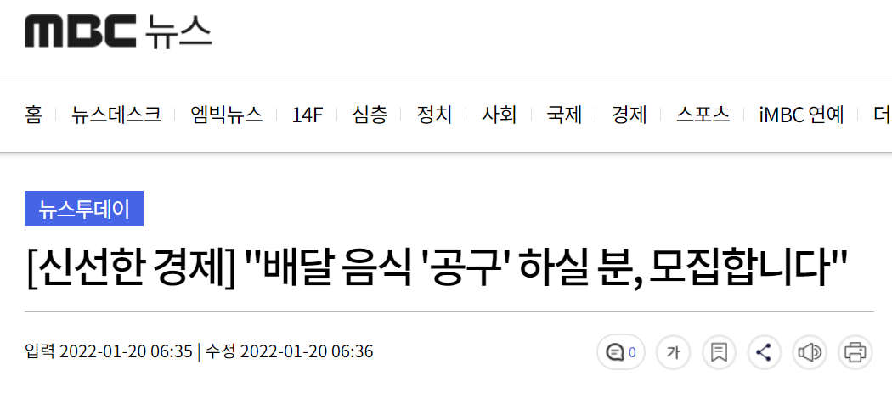
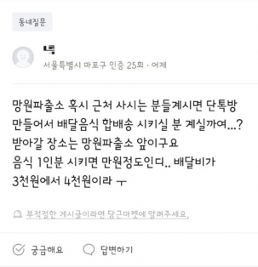
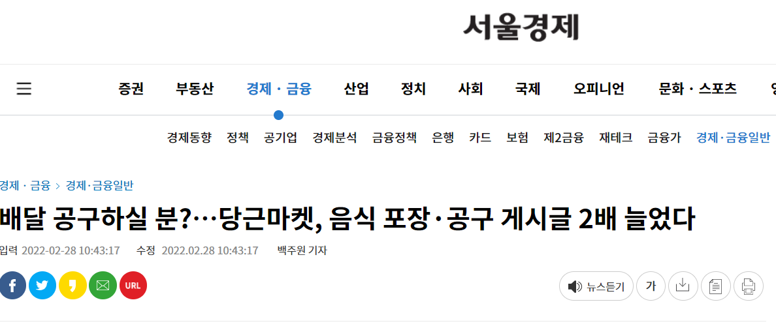
선정 이유
- 이에 소비자들은 배달비를 나누어서 내자는 아이디어를 내고 있다.
- 그러나 이렇게 배달비를 나누어서 내는 ‘공동 구매’를 같이 할 사람을 찾는 것은 쉽지 않다.
- 따라서 이를 쉽게 구할 수 있는 어플을 만들면 소비자들은 배달비 부담을 줄이고, 배달 횟수를 더 늘려
자영업자에게도 이득을 줄 수 있을 것이다.

Slide 12
감사합니다🍌

